Slide 1
Relatório de Desenvolvimento Humano 2014
Mensagens Chave
As vulnerabilidades devem ser tratadas para que o desenvolvimento humano seja assegurado e para que o progresso seja sustentável.
Todos devem ter acesso à educação, à saúde e a outros serviços básicos. Colocar esse princípio da universalidade em prática requer atenção dedicada e recursos, particularmente para os pobres e outros grupos vulneráveis.
Um sistema de proteção social forte e universal aumenta não apenas a resiliência individual – ele também pode reforçar a resiliência da economia como um todo.
O pleno emprego deve ser um foco das políticas públicas para as sociedades em todos os níveis de desenvolvimento.

Slide 2
O Brasil no Relatório de Desenvolvimento
Humano 2014
O Brasil é citado no texto como exemplo de:
Adoção de políticas voltadas à superação da pobreza. (p.102)
Resposta à crise de 2008: política de valorização do salário mínimo amenizou efeitos e contribuiu para aumentar os salários e a distribuição de renda. (p.95)
Aumento na taxa de emprego combinado a redução da informalidade. (p.68)
Combinação virtuosa de políticas públicas de curto e de longo prazo por meio das transferências condicionadas do Bolsa Família, promovendo a situação educacional e de saúde, especialmente para os mais jovens, e contribuindo para o aumento da resiliência das pessoas e da economia. (p.83, 85, 99)
Desenho institucional que maximiza resultados do Bolsa Família. (p.88)
Aumento do consumo dos mais pobres. (p.39 e 41)
Adoção de políticas de ação afirmativa (p.103)
Ação coletiva e engajamento político no nível local (p.105-106)

Slide 3
Crescimento contínuo do
IDH do Brasil em todos os indicadores
O IDH do Brasil cresceu 36,5% desde 1980.
Uma média de 0,95% ao ano.
Ano | Esperança de vida ao nascer | Anos esperados de escolaridade | Média de anos de estudo | RNB per capita (2011 PPP US$) | IDH
1980 | 62,7 | 9,9 | 2,6 | 9.154 | 0,545
1990 | 66,5 | 12,2 | 3,8 | 9.740 | 0,612
2000 | 70,3 | 14,3 | 5,6 | 10.722 | 0,682
2010 | 73,1 | 15,2 | 7,2 | 13.794 | 0,739
2011 | 73,4 | 15,2 | 7,2 | 14.031 | 0,740
2012 | 73,7 | 15,2 | 7,2 | 14.081 | 0,742
2013 | 73,9 | 15,2 | 7,2 | 14.275 | 0,744
Variação 2013-1980 | 17,9% | 53,5% | 176,9% | 55,9% | 36,5%
Fonte: RDH 2014. Elaboração: MDS.

Slide 4
Embora haja avanços na utilização de dados
mais consistentes no relatório, persistem:
o uso de dados não atualizados ou não oficiais (esperança de vida e média de anos de estudo)
diferentes tratamentos na compatibilização das séries históricas dos países (anos esperados de escolaridade)

Slide 5
IDH publicado no RDH 2014
Dimensões | Indicadores | RDH 2014 | IDH
Saúde (vida longa e saudável) | Esperança de vida ao nascer | 73,9 | 0,744
Acesso ao conhecimento | Anos esperados de escolaridade | 15,2
 | Média de anos de estudo da população adulta | 7,2
Padrão de vida decente | Renda Nacional Bruta per capita em $ PPP | 14.275
79º
IDH com os indicadores atualizados
Dimensões | Indicadores | RDH 2014 | IDH
Saúde (vida longa e saudável) | Esperança de vida ao nascer | 74,8 | 0,764
Acesso ao conhecimento | Anos esperados de escolaridade | 16,3
 | Média de anos de estudo da população adulta | 7,6
Padrão de vida decente | Renda Nacional Bruta per capita em $ PPP | 14.275
67º

Slide 6
Esperança de vida ao nascer
O indicador usado no relatório é referente a 2010.
O indicador usado no recálculo é referente a 2013.
Anos esperados de escolaridade
O indicador usado no relatório é referente a 2012.
O indicador usado no relatório desconsidera matrículas de crianças de 5 anos que estão na pré-escola e de adultos de 40 anos ou mais que frequentam o ensino fundamental e o médio.
O indicador usado no recálculo representa melhor a realidade brasileira, porque a OCDE não exclui os dois grupos mencionados acima do cálculo do indicador.
Média de anos de estudo da população de 25 anos ou mais
O indicador usado no relatório é referente a 2009.
O indicador usado no recálculo é referente a 2012.
Fonte: IBGE, Projeção da População do Brasil por sexo e idade: 2000-2060
Disponível em www.ibge.gov.br
Fonte recálculo: OCDE, Education at a Glance: OECD Indicators, 2013
Disponível em www.oecd.org
Fonte: IBGE, Pesquisa Nacional por Amostra de Domicílios 2012. Elaboração: IPEA
Disponível em www.ipeadata.gov.br

Slide 7
O Brasil vem atuando fortemente
para a redução da desigualdade
O ajuste do IDH do Brasil em razão da desigualdade vem caindo:
29,6% em 2006
27,7% em 2009
27,2% em 2011
27,0% em 2013
Algumas das políticas brasileiras para redução da pobreza e das desigualdades são:
Brasil sem Miséria
Política de valorização do salário mínimo
Incentivo à formalização do trabalho e à geração de emprego
Apoio à agricultura familiar
Sistema de quotas

Slide 8
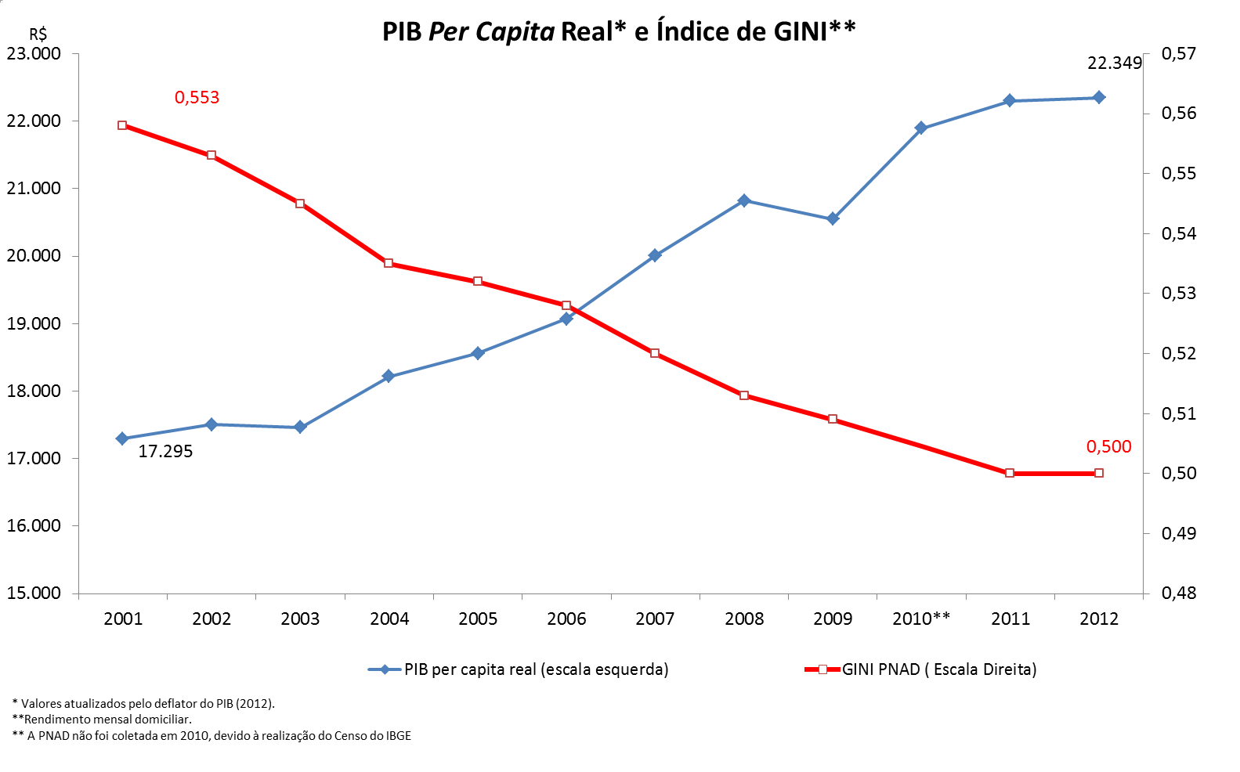
O Brasil vivencia uma combinação virtuosa de crescimento com redução da desigualdade

Slide 9

A renda de todos cresceu.
E a dos mais pobres foi a que cresceu mais
Variação % da renda domiciliar per capita por vintis (2011-2012)
20,1
A renda cresceu 20,1%
entre os 5% mais pobres
em 2012
12,0
11,0
10,0
9,6
9,1
9,0
9,0
9,4
8,9
8,4
8,4
7,8
7,5
7,0
6,7
7,2
6,9
6,1
5,7
Mais pobres
Vigésimos de renda domiciliar per capita
Mais ricos
Fonte: Ipea/SAE, a partir dos microdados da PNAD/IBGE.

Slide 10
Índice de Pobreza Multidimensional
Identifica múltiplas privações usando três dimensões com 10 indicadores ao todo:
Educação (33,3%)
Escolaridade
Frequência escolar
Saúde (33,3%)
Nutrição
Mortalidade infantil
Padrão de vida (33,3%)
Eletricidade
Água de beber
Saneamento
Combustível para cozinhar
Viver em casa com chão de terra
Ativos (rádio, TV, telefone, bicicleta, carro, geladeira, terra arável etc)
 | 2006 | 2012
Pobreza multi-dimensional severa | 0,7% | 0,5%
Pobreza multidimensional | 4,0% | 3,1%
Perto da pobreza multidimensional | 11,2% | 7,4%
A soma das privações nas três dimensões nos dá a pontuação de privações do domicílio.
Se a pontuação for superior a 33,3%, o domicílio e todos que nele vivem são pobres.

